Slide 1
3
Unit 1

Slide 2
Feelings
المشاعر

Slide 3
Words in Action
كلمات فعلية

Slide 4
Materials :
Classroom English poster

Slide 5
Strategy :
My Feelings :
Give the students a sheet of paper each. Tell them to make six equal-sized boxes to fill up the sheet. Number each box from 1 to 6. Get the students to write/copy the six feelings on page 8 under their boxes . Students draw six pictures of themselves with these feelings on their sheet. If students seem unsure as to how to draw a facial expression for a feeling, draw some examples on the board .

Slide 6
Review the previous lesson
مراجعة سريعة للدرس السابق

Slide 7
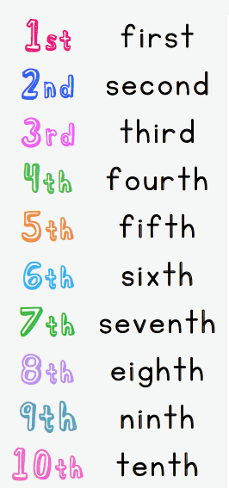

Slide 8
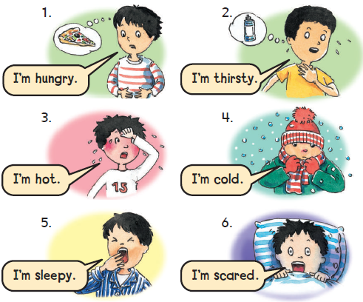
1
Listen , point , and say
استمع ، تبع ، ثم اقراء العبارات

Slide 9
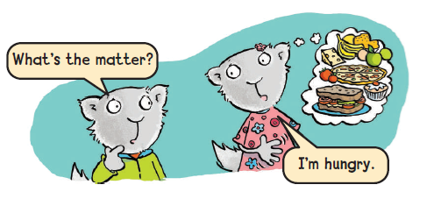
2
Listen and do استمع ثم نفذ المحادثة
Practice and do in pairs تدرب على العبارات مع زميلك
3

Slide 10
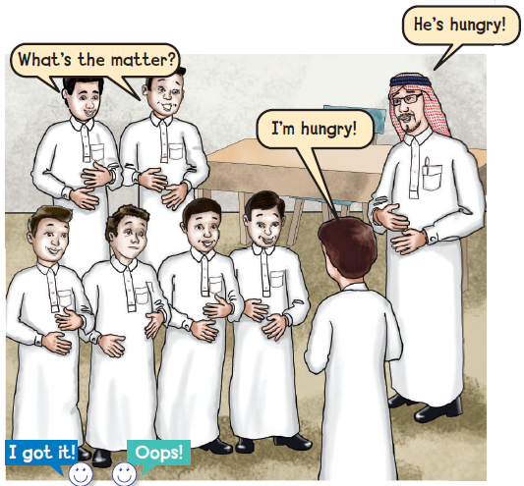
وقت المرح
4
Same as the leader game لعبة القائد
Do the same actions as the leader . كرر الحركات التي يقوم بها قائد الفريق

Slide 11
Goal Check
التحقق من الهدف

Slide 12
الهدف
أن يعبر الطالب عن 3 أمور يشعر بها
أن يسأل الطالب زميله " ما الأمر ؟ "

Slide 13
Have a nice day
See you next class

